Slide 1
Anorganická chemie

Slide 2
Obecná chemie
(teoretický základ chemických oborů)
Organokovová chemie
Anorganická chemie Organická chemie
chemie prvků chemie sloučenin C
a sloučenin + některé další prvky
mimo „C“ (O, H, N, S)
Analytická chemie
Fyzikální chemie
Biochemie
Hraniční obory:
geochemie, kosmochemie, chem. fyzika, radiochemie, …

Slide 3
Zákon zachování hmoty (Lomonosov 1748; Lavoisier 1774)
Hmotu nelze zničit ani ji nelze žádným chemickým nebo fyzikálním dějem vytvořit.
Zákon zachování energie (Lomonosov 1748; Mayer 1842)
Energii nelze vytvořit a také ji nelze zničit.
Ekvivalence hmoty a energie (Einstein 1905):
E = m.c²
Zákon stálých poměrů slučovacích, první Daltonův zákon (Proust 1799; Dalton):
Hmotnostní poměr prvků obsažených v konkrétní sloučenině je vždy stejný .
Druhý Daltonův zákon (Dalton 1802):
Pokud se slučují dva prvky ve více váhových poměrech, mají se k sobě množství jednoho prvku připadající na totéž množství druhého prvku jako celistvá čísla (např. 1 : 2; 1 : 3; 1 : 4; 1 : 6; 1 : 7).
Zákon objemových poměrů, Gay-Lussacův zákon (Gay-Lussac 1805):
pokud se slučují dva nebo více plynů beze zbytku, jsou jejich objemy za stejné teploty a tlaku v poměru celistvých a malých čísel (t.j. plyny se slučují v jednoduchých objemových poměrech).

Slide 4
Avogadrův zákon: Stejné objemy všech plynů obsahují za stejného tlaku a teploty vždy stejný počet molekul. Poměr hustot dvou plynů je tedy za stejné teploty a tlaku stejný jako poměr hmotností jejich molekul.
V soustavě SI látkové množství číselně vyjadřuje poměr počtu entit k počtu částic v 12 g uhlíku ¹²C (asi 6,022141×10²³, tzv. Avogadrova konstanta). Jednotou je 1 mol.
Podle definice určeno vztahem n = N/N_{A}
kde n je látkové množství, N je počet částic v látce a N_{A} je Avogadrova konstanta.
Častější je vzorec n = m/M
kde m je hmotnost a M molární hmotnost (g.mol⁻¹).
Molární objem ideálního plynu je 22,414 dm³/mol při teplotě 273,15 K (bod tání vody) a tlaku 101325 Pa.

Slide 5
Koncentrace
= množství rozpuštěné látky v určitém množství nebo objemu roztoku případně rozpouštědla.
Hmotnostní zlomek, w
= počet gramů rozpuštěné látky na 100 gramů roztoku (hm %).
= podíl hmotnosti složky a celkové hmotnosti směsi.
Molární zlomek, x
= podíl látkového množství složky a součtu látkového množství všech složek směsi.
Objemový zlomek, φ
= podíl parciálního objemu složky a celkového objemu všech složek směsi.
NEPLATÍ ADITIVITA OBJEMŮ!!!! Objemová kontrakce nebo objemová expanze.
Molární koncentrace (molarita, látková koncentrace), c
= počet molů rozpuštěné látky v jednom litru roztoku (mol.dm⁻³).
Molální koncentrace (molalita) μ
= počet molů rozpuštěné látky na hmotnostmí jednotku rozpouštědla (mol.kg⁻¹).

Slide 6
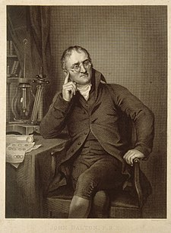
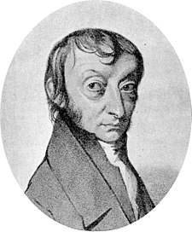
Atomová teorie (Dalton 1808):
Látky se skládájí z malých částic zvaných atomy.
Atomy nelze vytvořit, zničit ani rozdělit.
Atomy jednoho prvku jsou stejné (mají stejnou hmotnost i vlastnosti).
Atomy různých prvků mají rozdílné vlastnosti a rozdílnou hmotnost.
Atomy se slučují na sloučeniny v poměrech malých celých čísel (např. H₂O obsahuje 2 atomy H a 1 atom O, poměr prvků je 2:1).
Pojem „molekula“ (Avogadro 1811):
Existuje určitá nejmenší částečka vzniklé sloučeniny, která se vyznačuje určitými chemickými a fyzikálními vlastnostmi = molekula. Molekula je tvořena několika stejnými nebo různými atomů. Molekula konkrétní sloučeniny má vždy stejné složení co se týče počtu atomů i poměru prvků.

Slide 7
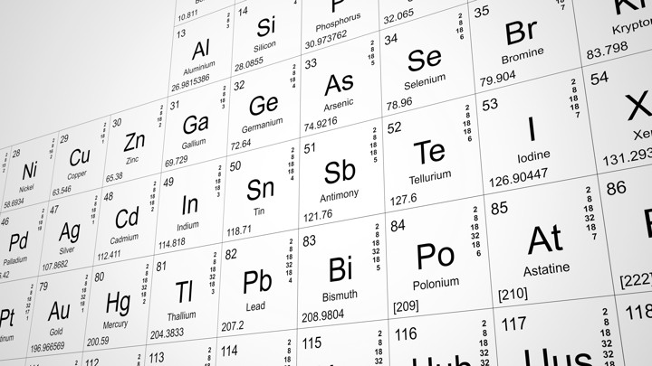
Prvek
je látka složená ze stejného druhu neutrálních atomů, které mají shodné protonové číslo, avšak jejich nukleonová čísla mohou být různá. Každý chemický prvek má svůj mezinárodní symbol (značku).
Chemická sloučenina
je chemicky čistá látka, která je tvořena jedním druhem molekul, které obsahují více než jeden druh atomů.

Slide 8
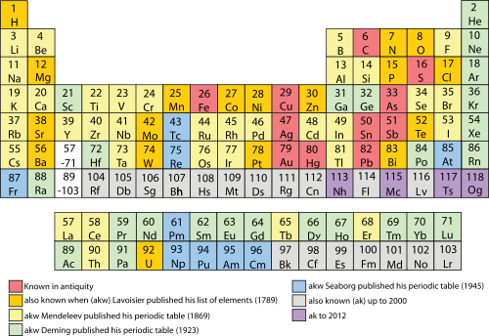
Prvky

Slide 9
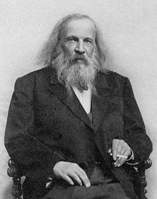
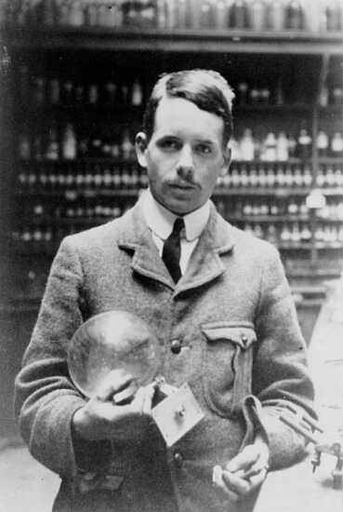
Periodický zákon
D. I. Mendělejev (1869)
„Vlastnosti prvků jsou periodickou funkcí jejich
atomových hmotností.“
H. Moseley (1913)
Vlastnosti prvků jsou periodickou funkcí jejich
protonových čísel.

Slide 10
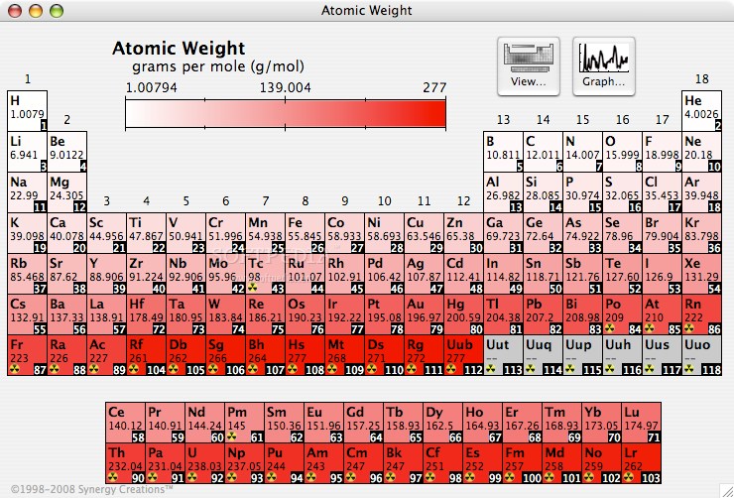

Slide 11
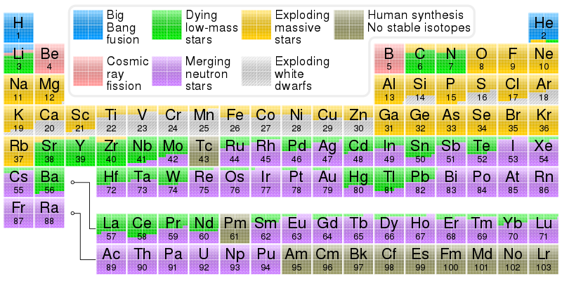
Vznik prvků

Slide 12
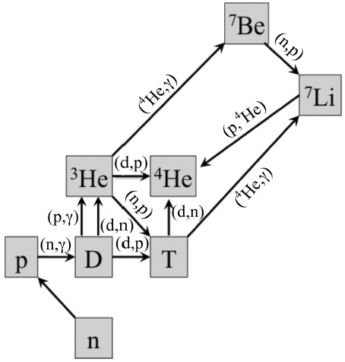
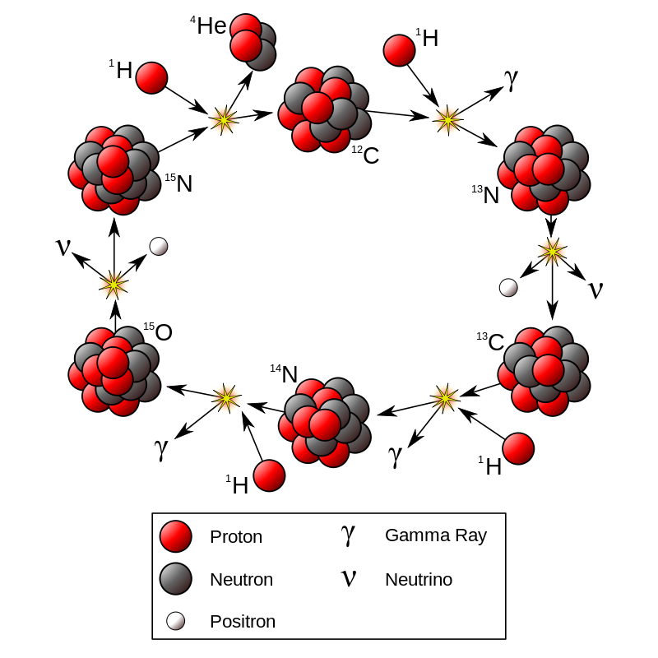
Big Bang Nucleosynthesis (BBN)
vznik ²H, ³He a ⁴He, ⁶Li a ⁷Li. Kromě těchto stabilních jader vznikly i nestabilní, radioaktivní izotopy, zejména tritium, ⁷Be a ⁸Be. Tyto nestabilní izotopy se buď rozpadly, nebo splynuly s jinými stabilními jádry.
Betheův-Weizsäckerův cyklus (CNO-cyklus)
= uzavřený proces. Do reakce vstupuje vodík a vystupuje helium, uhlík, dusík a kyslík jsou pouze moderátory reakce. Jedná se o hlavní zdroj energie hvězd o hmotnostech vyšších než 1,5 hmotností Slunce. Jedná se o hlavní zdroj energie hvězd o hmotnostech vyšších než 1,5 hmotností Slunce.

Slide 13
r-proces (rapid neutron capture process)
Rychlým zachycením neutronů v termonukleárním plazmatu bohatém na neutrony (např. v obalu explodující supernovy) vznikla jádra s nadbytkem neutronů. Následným opakovaným beta-rozpadem (postupným vysíláním elektronů z jádra) se pak postupně stabilizují. Takto mohou vznikla celá řada nuklidů mezi protonovým číslem Z = 26 – 92 (např. brom, cín, platina, všechny vzácné zeminy) i vysoké transurany, v jejichž jádru je více než 210 nukleonů (polonium, thorium, uran atd.).
s – proces (slow neutron capture process)
Proces, při kterém neutrony procházejí elektrostatickou bariérou a připojují se k atomovým jádrům. Tímto způsobem vznikají vyšší a vyšší prvky, od ⁶³Cu po ¹⁰⁹Bi. Probíhá v posledních fázích vývoje masivních hvězd (červených obrů), ve žhavém termonukleárním plazmatu v jejich nitru. S-proces nemůže syntetizovat jádra s větším A než 209 (vismut), neboť po zachycení neutronu tímto jádrem následuje rychlý alfa-rozpad.
p – proces (neutron capture process)
Volné protony mají takovou energii, že dokáží projít elektrostatickou bariérou a reagovat s jádrem. Vznikají vněm prvky od Ti po Cu. Nejvýznamnější je tento proces ve stádiu pre-supernovy.

Slide 14
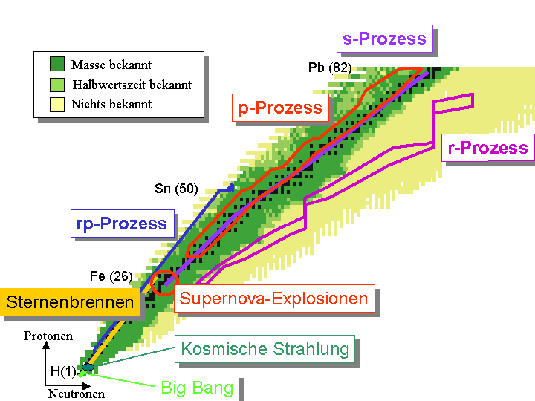
rp – proces (rapid proton capture process)
Protony jsou postupně zachycovány jádrem, vznikají prvky po Te, vznik těžších nuklidů je limitován α-rozpadem. Nejvýznamnější je tento proces v neutronových hvězdách.

Slide 16
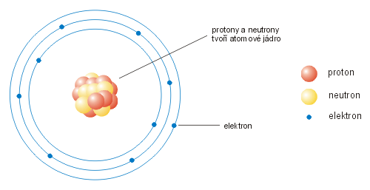
Stavba atomu

Slide 17
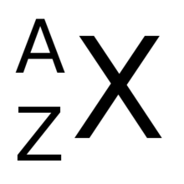
Atomové jádro
Protonové číslo (atomové číslo, Z) = počet protonů v atomovém jádře daného prvku.
Nukleonové číslo (hmotové číslo, A) = celkový počet protonů + neutronů (tzn. všech nukleonů) v atomovém jádře.
Neutronové číslo (N) = počet neutronů v atomovém jádře.
N = A - Z
V neutrálním atomu se počet protonů rovná počtu elektronů, tzn. protonové číslo označuje také základní počet elektronů v atomech daného prvku.

Slide 18
Atomová hmotnost
Klidová hmotnost atomu: m = 10⁻²⁷ - 10⁻²⁵ kg
Atomová hmotnostní jednotka (u) - 1/12 nuklidu ¹²₆C
- mírou veličiny atomové hmotnostní konstanty (m_{u})
m_{u} = 1.66 × 10⁻²⁷ kg = 1u
m_{u} = 1/12 M(¹²₆C) = 1u
Relativní atomová hmotnost:
A_{r}(^{A}_{Z}X) =Ar(^{A}_{Z}X)/m_{u}
Relativní hmotnost protonu i neutronu se blíží →1
U izotopů: střední relativní at.hmotnost:
A_{r}(_{Z}X) = Σ_{i} A_{r}(^{i}_{Z}X) Y(^{i}_{Z}X)

Slide 19
proton: m = 1.672×10⁻²⁷ kg
m/m_{u} = 1.0072
neutron: m = 1.674×10⁻²⁷ kg m/m_{u} = 1.0086
elektron: m = 9.1091×10⁻³¹ kg
m/m_{u} = 5.486 ×10⁻⁴
Hmotnost atomu je soustředěna do jádra, kde je silná interakce proton-neutron.
Efektivní průměr atomu- cca 100-600 pm
Efektivní průměr jádra- cca 0.01 pm ⇒
10⁴ × menší ⇒ obrovská r ~ 10¹² g/cm³

Slide 20
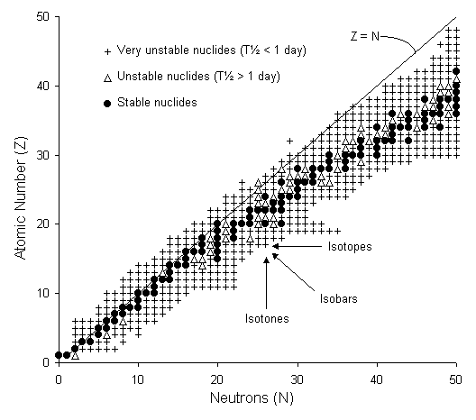
Prvky
Nuklid – látka, která je složena z neutrálních atomů stejného druhu, přičemž všechny atomy mají shodné protonové číslo i nukleonové číslo.
Izotopy – nuklidy stejného prvku, které mají stejné protonové číslo, ale odlišné nukleonové číslo, tzn. liší se počtem neutronů v jádře.
Izobary – nuklidy různých prvků, které mají shodné nukleonové číslo a (samozřejmě) odlišné protonové číslo.
Izotony – nuklidy různých prvků se stejným neutronovým číslem, tzn. obsahují v atomovém jádře stejný počet neutronů. Izotony se liší v nukleonovém čísle i protonovém čísle.

Slide 21
V přírodě s vyskytuje asi 329 nuklidů, z toho 273 (83 %) je stabilních, ostatní jsou radioaktivní. 20 prvků je mononuklidických (monoisotopických)
1. Prvky s lichým Z jsou buď mononuklidické nebo nemají více než 2 přírodní izotopy (Astonovo pravidlo).
Výjimky: ₁H a ₁₉K = 3 izotopy.
2. Prvky se sudým Z jsou obvykle tvořeny více nuklidy (≥ 2).
Výjimka: ₄Be = 1 izotop.
3. Neexistují 2 stabilní izobary lišící se v protonovém čísle o 1 (Mattauchovo pravidlo).
Výjimky: ¹¹³₄₈Cd a ¹¹³₄₉In, ¹¹⁵₄₉In a ¹¹⁵₅₀Sn, ¹²³₅₁Sb a ¹²³₅₂Te

Slide 22
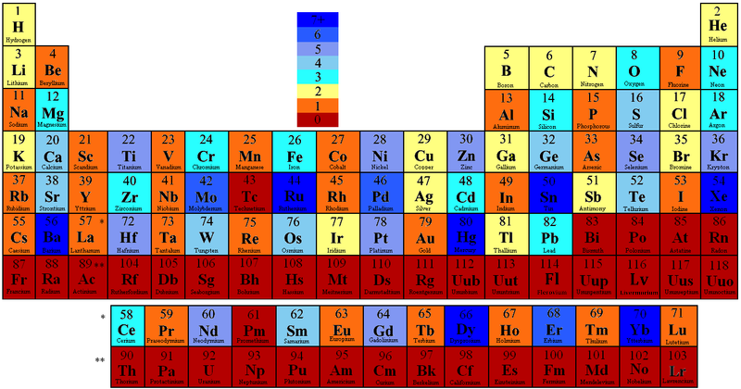
Izotopy

Slide 23
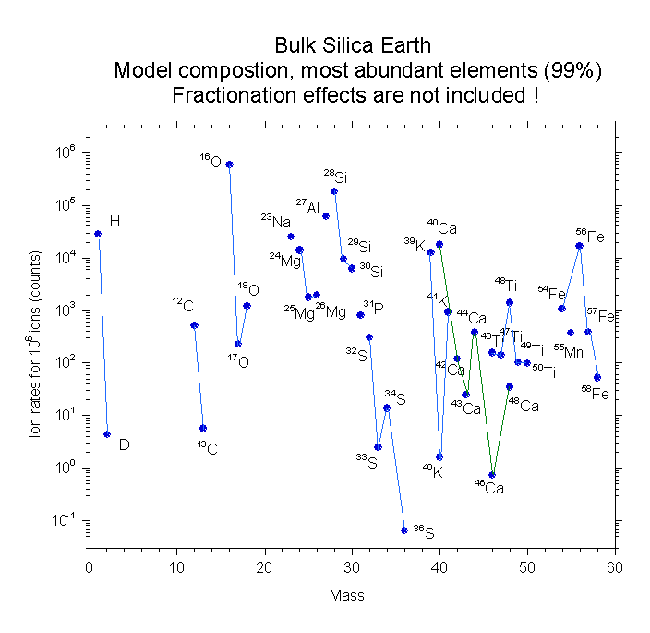

Slide 24
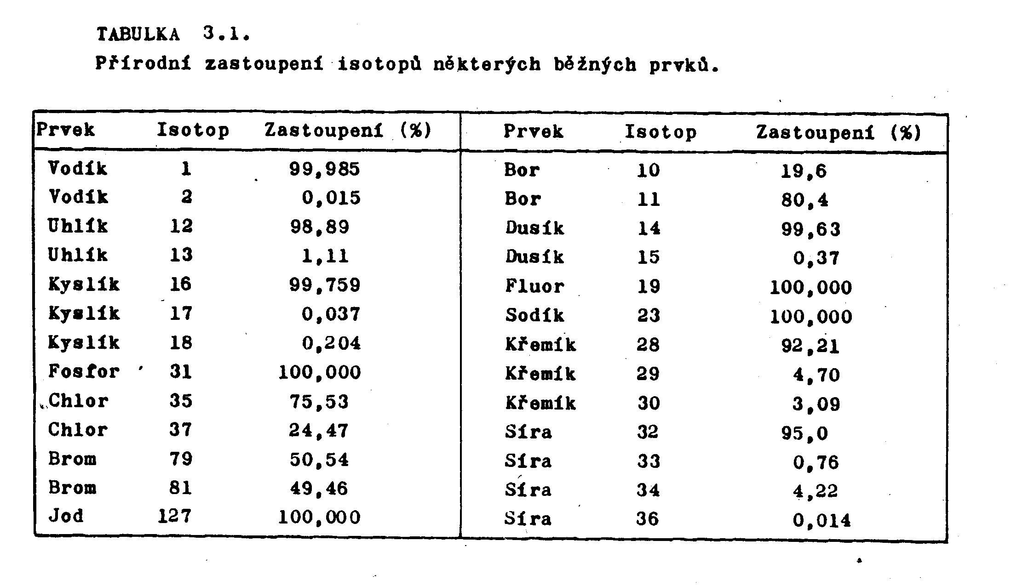

Slide 25
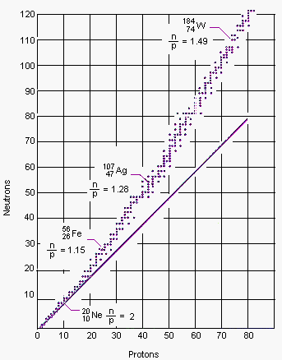
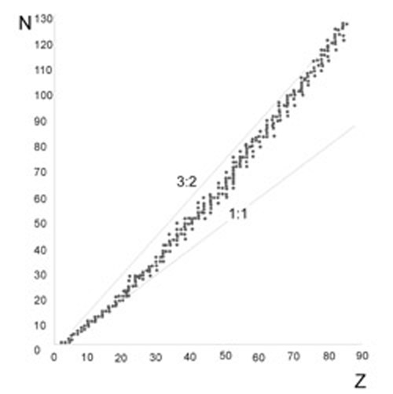
Stabilita atomovych jader
Stabilita atomových jader závisí na poměru jednotlivých nukleonů. U lehčích prvků je poměr neutronů a protonů v jádře roven 1:1, nuklidy těžších jader mají tendenci vykazovat přebytek neutronů, poměr tak stoupá na 3:2.

Slide 26
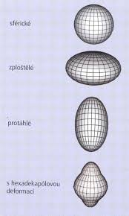
Stabilita atomovych jader
Protony | Neutrony | Stabilní nuklidy
sudý | sudý | 160
sudý | lichý | 56
lichý | sudý | 52
lichý | lichý | 4
Kombinace A sudé a Z sudé: atomová jádra mají sférický tvar.
Ostatní kombinace: atomová jádra mají elipsoidální tvar.
Nejtěžší stabilní nuklidy jsou ²⁰⁸₈₂Pb a ²⁰⁹₈₃Bi

Slide 27
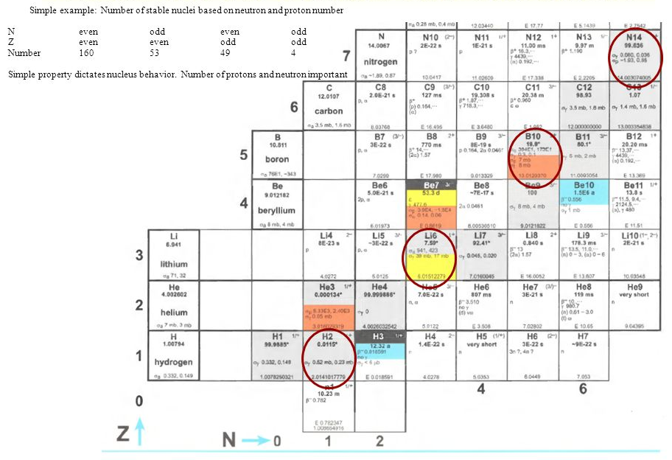
Stabilita atomovych jader

Slide 28
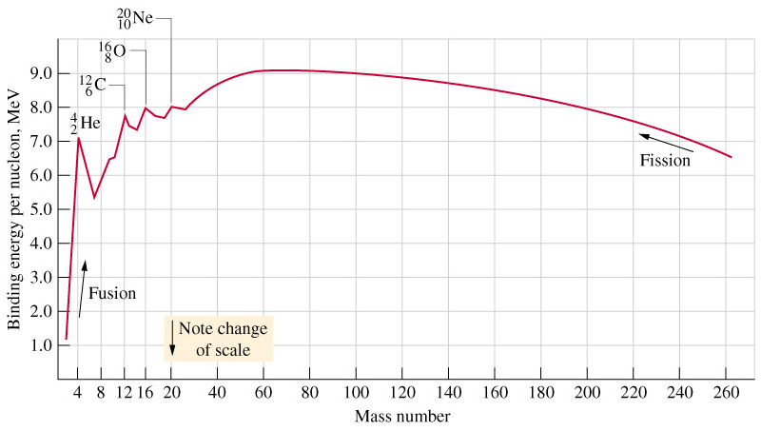
Stabilita atomových jader
U atomů lehkých prvků (Z < 20) jsou stabilní jádra složená z α-částic: ⁴₂He, ¹²₆C, ¹⁶₈O, ²⁰₁₀Ne

Slide 29
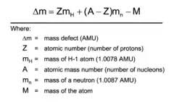
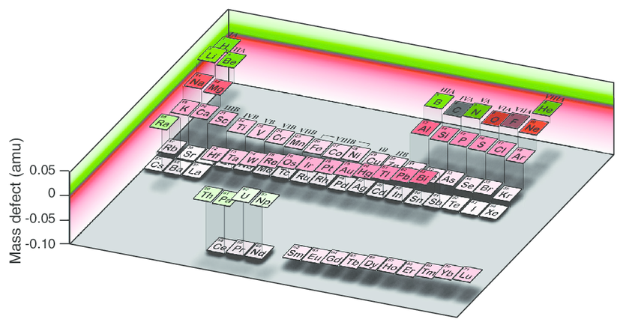
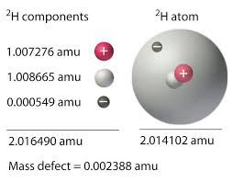
Stabilita atomovych jader
Hmotnostní defekt
ΔE = Δmc²
Index stěsnání:
p = (Ar – A)/A

Slide 30
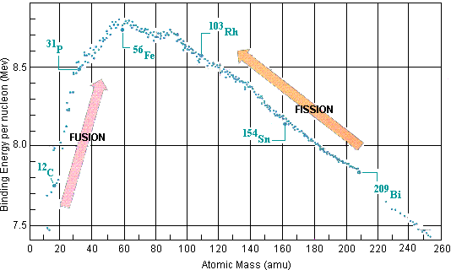
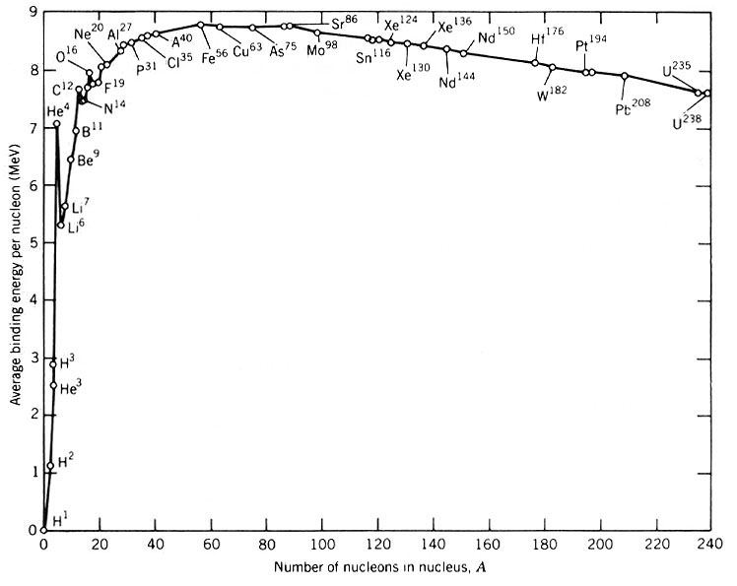
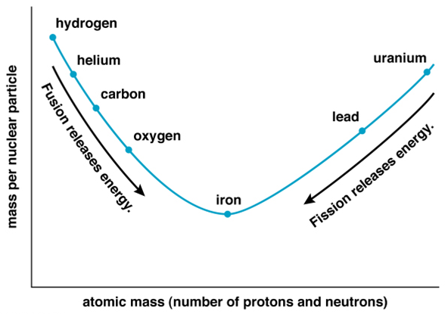

Slide 31
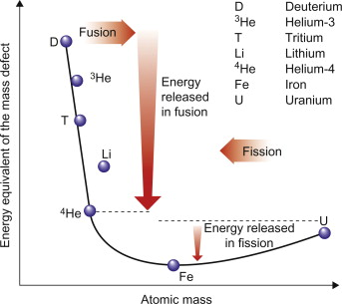
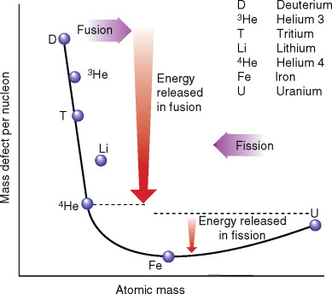
Stabilita atomovych jader
ΔE = Δmc²
Křivka zastoupení jednotlivých prvků ve vesmíru také odhaluje zvýšený výskyt prvků s nukleonovým číslem blízkým 60. Je tomu tak proto, že jejich jádra mají vysokou vazebnou energii. Zastoupení prvků triády železa (železo, kobalt a nikl) je proto větší, protože tyto prvky jsou tedy velmi stabilní a nejsnáze přežívají konečná stadia hvězdného vývoje.

Slide 32
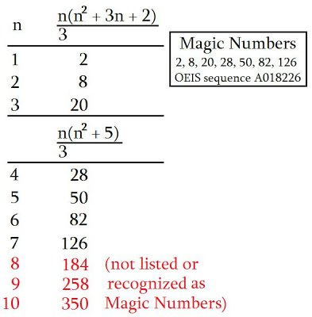
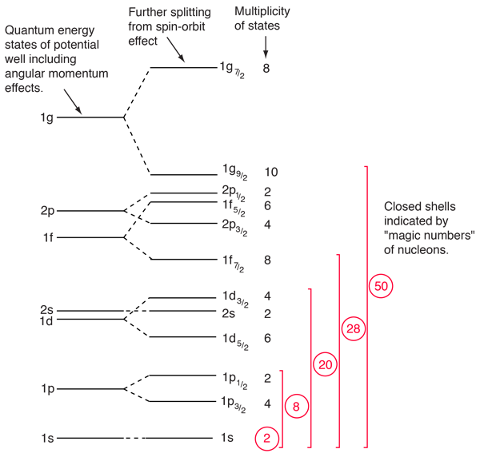
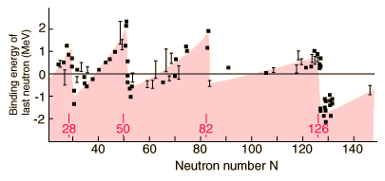
Magická čísla
Z grafu vazebné energie na nukleon také vyplývá, že vysokou stabiliu vykazují jádra se 2, 8, 20, 28, 50, 82 a 126 nukleonu. Tento jev je způsoben strukturou atomových jader:

Slide 33
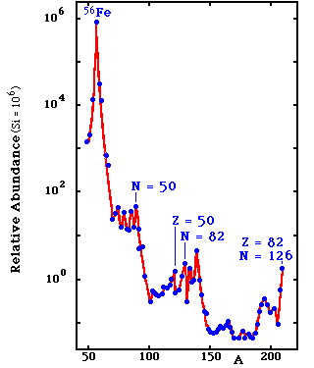
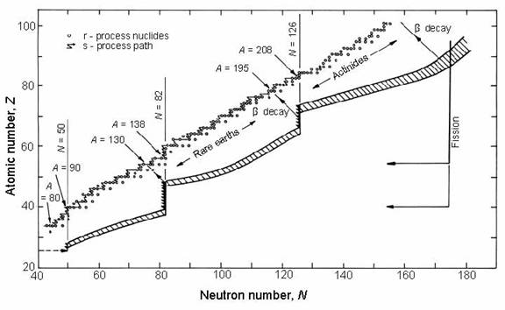
Magická čísla
Viz R-proces

Slide 34
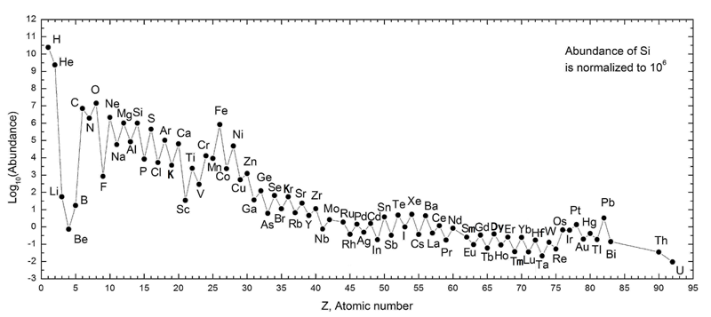
Oddo-Harkinsovo pravidlo (pro Z > 5):
Prvek se sudým atomovým číslem (např. uhlík: prvek č. 6) se vyskytuje častěji než předchozí a následující prvek s menším a větším atomovým číslem (bor: prvek č. 5 a dusík: prvek č. 7).
Sluneční soustava
Prvky s lichými atomovými čísly mají nepárový proton a mají tudíž tendenci zachytit další a tím zvýšit atomové číslo. Je možné, že u prvků se sudými atomovými čísly jsou protony párovány, přičemž členové páru navzájem kompenzují svoje spiny a sudá parita tudíž zvyšuje stabilitu nukleonu.

Slide 35
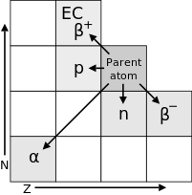
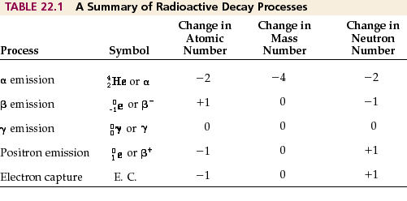
Jaderné reakce, změny atomového a nukleonového čísla

Slide 36
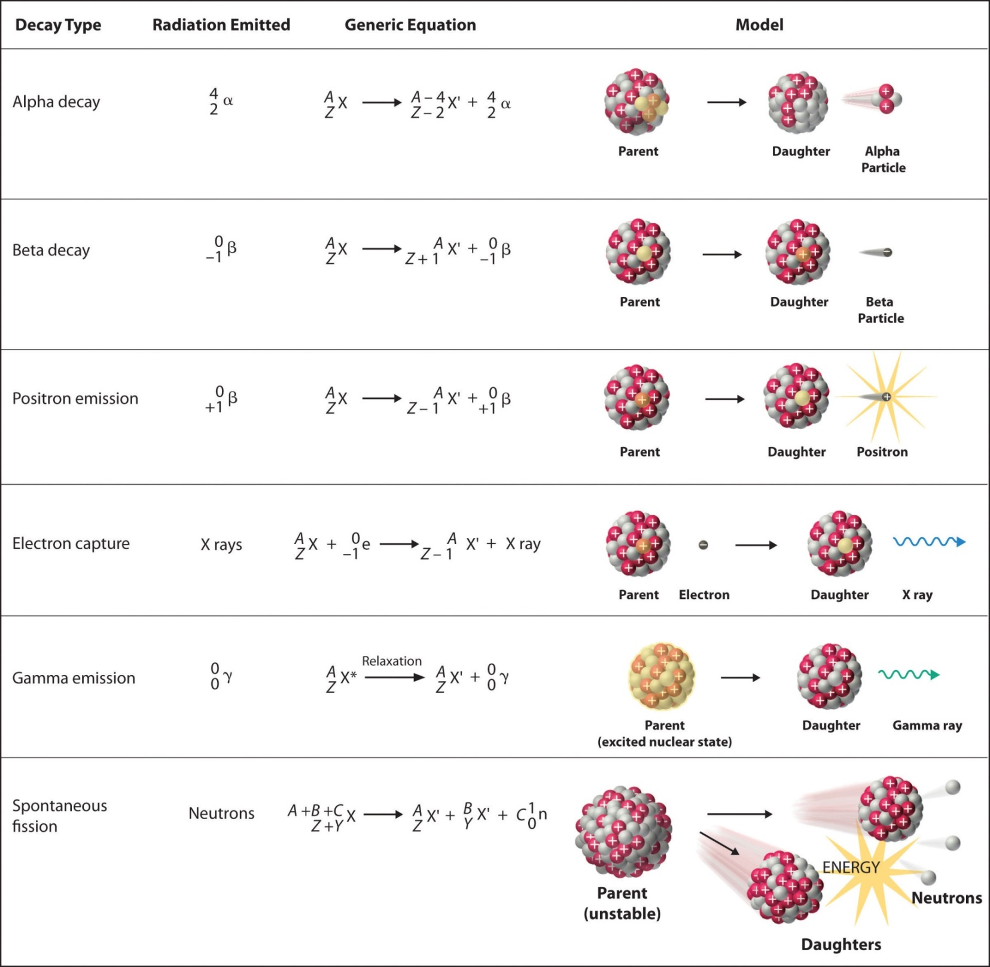

Slide 37
Elektronový obal atomu
Schrödingerova rovnice (Schrödinger 1926):
Ĥψ = Eψ
Ĥ = -h²/8p²m (d²/dx² +d²/dy² +d²/dz²) + E_{p}
Lze určit energii a prostor. uspořádání elektronu x jen pro proton + elektron (atom H), pro „vyšší atomy“ změna kvantity fyz. vztahů jádro - elektron + repulsní síly mezi elektrony.
Řešením Schrödingerovy rovnice pro orbitaly získáme 3 základní údaje:
vlnové funkce atomových orbitalů (AO) charakterizovaných kvantovými čísly n, l, m_{l}
hodnoty energie (vlastní) všech atomových orbitalů (AO)
3) průběh vlnové funkce ψ, ψ 2 v závislosti na prostorových souřadnicích okolo jádra

Slide 38
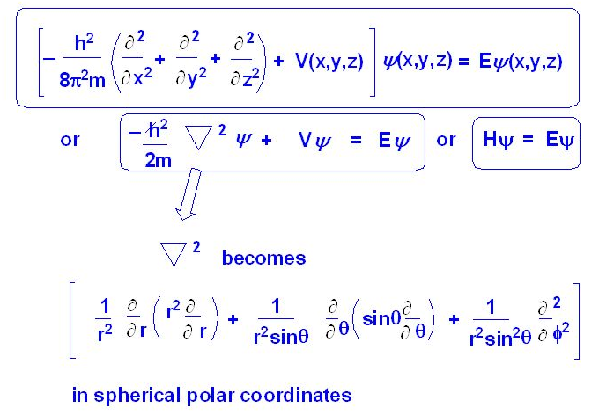
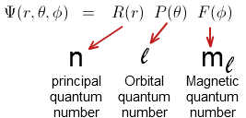
Atomový orbital = existenční oblast elektronu v atomu
ψ (x,y,z) kartézské souřadnice
ψ (r,θ,ϕ) sférické souřadnice
transformace souřadnic
x, y, z → r, q, j
x = r ⋅ sinq ⋅ cosj
y = r ⋅ sinq ⋅ sinj
z = r ⋅ cosj
z
θ
r
x
ϕ
y
_{l}

Slide 39
Kvantová čísla
nabývají celočíselných hodnot
každá kombinace definuje jediný AO:
ψ (AO) = ψ_{n,l,ml} (r,θ,ϕ)
hlavní kvantové číslo n = 1, 2, 3, 4 ... Vlnová funkce ψ_{n,l,m} je vlastní funkcí řešené Schrödingerovy rovnice pouze pro tyto hodnoty n. Je rozhodující pro energii AO.
vedlejší kvantové číslo l = 0,1,2.... n – 1. Určuje tvar a směrové vlastnosti AO (u složitějších atomů ovlivňují i energii AO).
magnetické kvantové číslo m_{l} = -l, -l + 1... 0, +1....+l - 1, ...+l. Určuje orientaci AO k souřadnému systému.

Slide 40
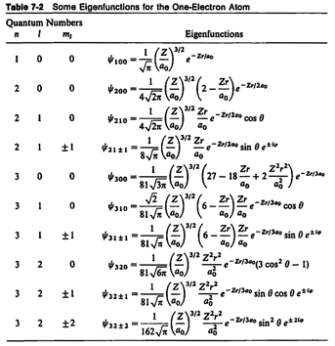
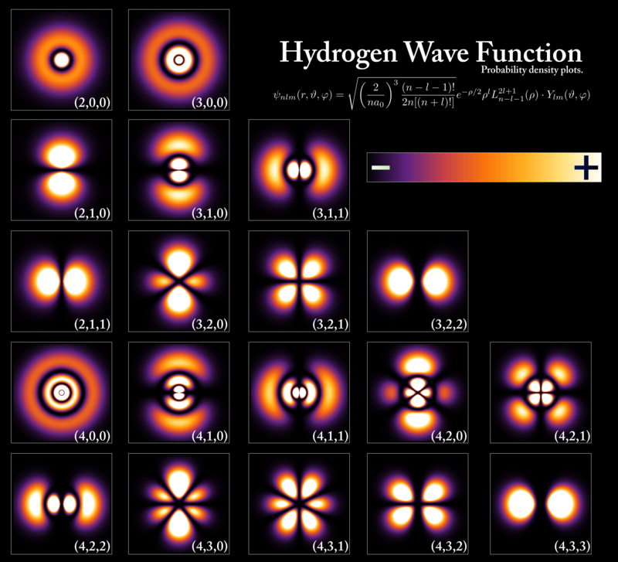
Vlnová funkce atomu vodíku

Slide 41
Elektronový spin
K popisu elektronu nestačí ψ_{n, l, ml,} nutno charakterizovat vnitřní moment hybnosti → spin (Dirac 1928)
2 diskrétní kvantové stavy - nutno zavést další souřadnici s , která formou spinové funkce charakterizuje stav elektronu v atomu. Funkce nabývá dvou číselných hodnot:
s₁ = 1/2 h/2p s₂ = -1/2 h/2p
spinové kvantové číslo m_{s} (parametr spinové funkce)
m_{s} = + 1/2 (↑) m_{s} = - 1/2 (↓)
V AO ψ_{n, l, ml, ms} se dva elektrony s rozdílnými spiny snaží přiblížit, dva elektrony se stejnými spiny se snaží zůstat oddělené → význam pro výstavbu elektronového obalu a vazbu.
2 elektrony v atomu nemohou existovat ve stejném kvantovém stavu (nutný rozdíl v hodnotě nejméně 1 kvantového čísla) = Pauliho princip výlučnosti (Pauli 1925)

Slide 42
Označování AO
neužívá se kombinace n, l, m_{l}
hlavní kvantové číslo + symbol pro vedl. kvantové číslo
l = 0 → s
l = 1 → p
l = 2 → d
l = 3 → f
m_{l} neovlivňuje energii atomového orbitalu → orbitaly
s nedegenerované
p 3x degenerované
d 5x degenerované
f 7x degenerované
2s → AO s n = 2, l = 0, m_{l} = 0
3d n = 3, l = 2, m_{l} = -2, -1, 0, +1, +2
4p n = 4, l = 1, m_{l} = -1, 0, +1

Slide 43
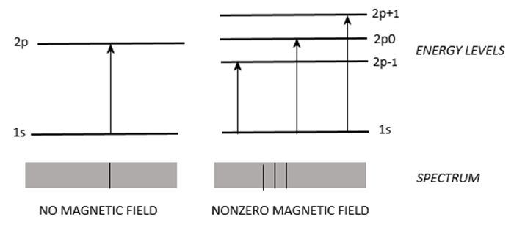
Zeemanův jev
= štěpení degenerovaných energetických hladin atomů vlivem přítomnosti silného magnetického pole. V přítomnosti magnetického pole mají jednotlivé hladiny (m_{l} = -1, 0, 1) již nepatrně odlišnou energii, která vede k rozštěpení jedné spektrální čáry na více čar.

Slide 44
Obsazení AO elektrony
Max. počet elektronů na degenerovaných orbitalech = 2-násobek počtu degenerovaných orbitalů
p - 6e, d - 10e, f - 14e
Obsazení orbitalů elektrony vyjadřuje exponent
3d⁰ 4s¹ 5p³
3d⁰ - ukázka tzv. vakantního (neobsazeného) orbitalu - nemá fyzikální význam, pomyslné vyjádření místa pro elektron.
Sdružování dle n (kvantové sféry)
n = 1: 2 e, n = 2: 2e + 6e, n = 3: 2e + 6e + 10e,
n = 4 : 2e + 6e + 10e + 14e
Stonerovo pravidlo (max. počet elektronů v dané sféře):
_{n-1}
N = 2n² = 2∑ (2l+1)
^{l=0}

Slide 45
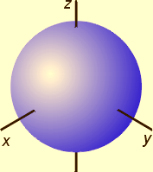
s – orbitaly (l = 0)
m_{l} = 0
kulovitý tvar
1s - bez nodálních ploch
2s - 1 nodální plocha
3s - 2 nodální plochy
plocha ohraničuje objem zahrnující 90% pravděpodobnosti výskytu elektronu
s

Slide 46
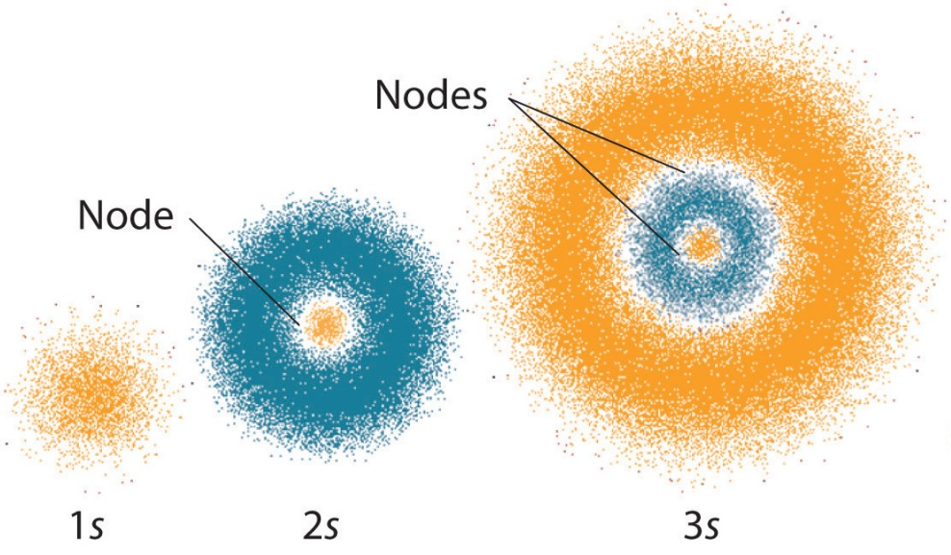
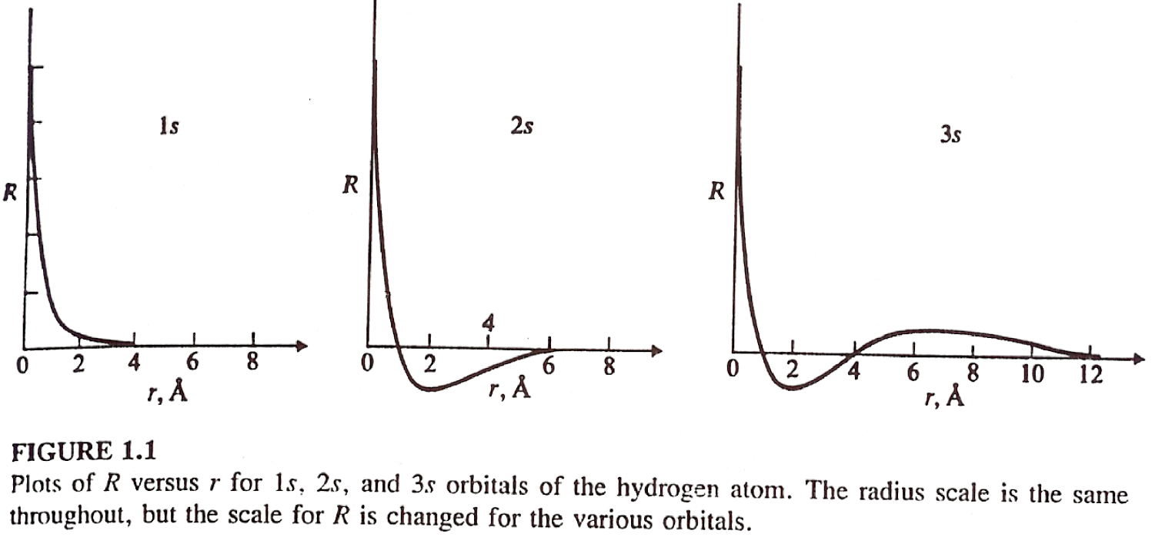

Slide 47
p – orbitaly (l = 1)
m_{l} = -1, 0, +1 → funkce ψ 3x degenerována
tvar dvojvřetena
n - 1 nodálních ploch (z toho 1 rovina)
orientace ve směru os x, y, z
zanedbání složité vnitřní struktury pro n > 2
vyznačování znaménka vlnové funkce

Slide 48
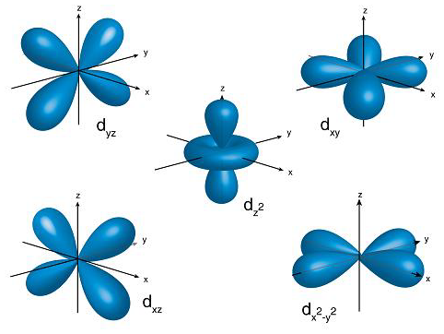
d – orbitaly (l = 2)
m_{l} = -2, -1, 0, +1, +2 → funkce ψ 5x degenerována
4 orbitaly prostorově shodné (odlišnost v orientaci)
d_{xz} , d_{yz} , d_{xy} směřují mezi dvojice os
d_{x2} _{- y2} orientace podél os x a y
d_{z2} - odlišný tvar a orientace podél osy z
zjednodušené tvary mají 2 nodální plochy
vyznačování znaménka vlnové funkce

Slide 49
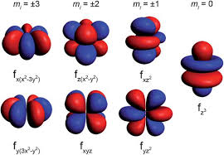
f – orbitaly (l = 3)
m_{l} = -3, -2, -1, 0, +1, +2, +3 → funkce ψ 7x degenerována
větší počet „laloků“ a 3 nodální plochy

Slide 50
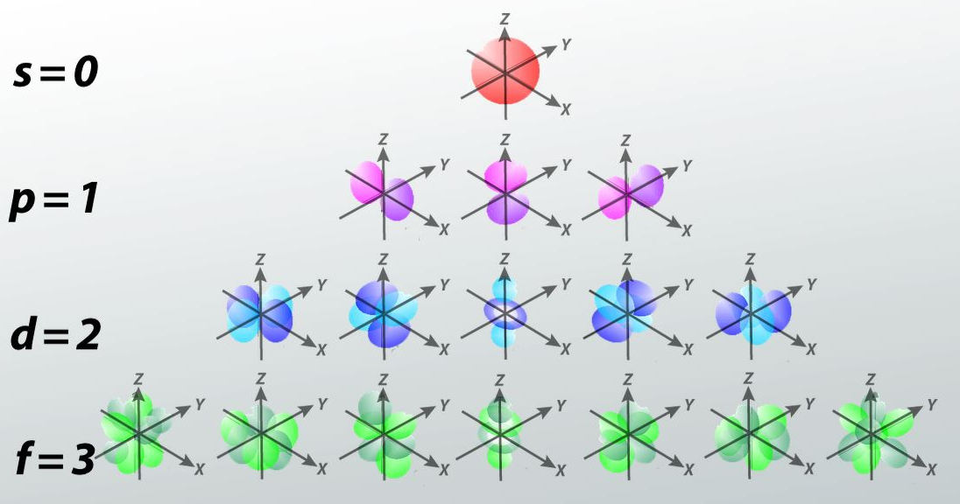

Slide 51
Výstavbový princip (Aufbau princip)
postupné zaplňování AO podle rostoucí energie + Pauliho princip
Energetické pořadí AO:
pravidlo n + l: se stoupající hodnotou součtu kvantových čísel n a l vzrůstá energie AO; při stejném součtu rozhoduje nižší hodnota n
4s : 4 + 0 = 4 < 3d : 3 + 2 = 5
výsledné pořadí AO:
1s, 2s, 2p, 3s, 3p, 4s, 3d, 4p, 5s, 4d, 5p, 6s, 4f...

Slide 52
Hundovo pravidlo
V degenerovaných orbitalech vznikají elektronové páry až poté, co byl zaplněn každý orbital jedním elektronem. Všechny nespárované elektrony přitom mají stejný spin. V takovém případě má systém nejnižší energii, a proto je nejstabilnější (= snaha po maximálním počtu nevykompenzovaných spinů)
⎮ ↑ ⎮ ↑ ⎮ ↑ ⎮ ⎮↑↓⎮ ↑ ⎮ ⎮
E₁ < E₂
↑ nepárový elektron
↑↓ elektronový pár (dvojice s vykompenzovaným spinem)
Multiplicita
M = (2 ∑ m_{s}) + 1
M = 1 singlet
M = 2 dublet
M = 3 triplet
M = 4 kvartet

Slide 53
Určování elektronové konfigurace
Atomy:
- zjistíme atom.číslo (Z) prvku (celkový počet elektronů roven Z)
-sestavíme řadu AO např. dle výstav. trojúhelníku
-doplníme počet elektronů (vyznačíme jako exponenty)
Br (Z=35): 1s² 2s² 2p⁶ 3s² 3p⁶ ⏐4s² 3d¹⁰ 4p⁵
[Ar] 4s² 3d¹⁰ 4p⁵
Ionty
princip stejný jako u atomů; respektujeme náboj
Br⁵⁺ : [Ar] 4s² 3d¹⁰ 4p⁰
Br⁻ : [Ar] 4s² 3d¹⁰ 4p⁶

Slide 54
Porušení výstavbového principu
Energetického minima dosahují elektronové konfigurace atomů, jejichž energeticky nejvyšší degenerované AO jsou zaplněny z poloviny nebo zcela (platí jen u některých prvků)
ns¹ (n - 1)d⁵ < ns² ( n - 1)d⁴
ns¹ (n - 1)d¹⁰ < ns² (n - 1)d⁹
Cr: [Ar] 4s¹ 3d⁵ Cu: [Ar] 4s¹3d¹⁰
ale
W: [Xe] 6s² 5d⁴
Tvorba iontů u přechodných kovů - porušení výstavbového principu (vliv efektivního kladného náboje jádra)
Fe: [Ar] 4s² 3d⁶
Fe²⁺: [Ar] 4s⁰ 3d⁶ přesněji [Ar] 3d⁶ 4s⁰

Slide 56
Valenční sféra atomu
= orbitaly zcela nebo zčásti zaplněny, nepatřící do elektronové konfigurace nejblíže nižšího vzácného plynu rozhodují o kvalitě a kvantitě meziatomových sil.
Výstavba el. obalu má periodický charakter !!!
Struktura valenční sféry → periodická funkce protonových čísel

Slide 60
Energie atomových orbitalů
- potenciálová jáma
E ≥ 0 kontinuum
E < 0 vlastní hod. E → kvantovány el. zachycen v potenciálové jámě (pro přechod na E = 0 → nutno dodat energii)
- každá hladina představuje n - kvant. sféru

Slide 62
Efektivní náboj jádra
Elektrony jsou přitahovány k jádru ale také se navzájem odpuzují.
Repulzní síly způsobené dalšími elektrony stíní přitažlivý účinek atomového jádra. Jádro nepůsobí na daný elektron celým svým nábojem, ale tzv. efektivním nábojem jádra. Též elektron nepůsobí na jádro atomu celým nábojem (opět důsledek odstínění ostatními elektrony)
Efektivní náboj jádra:
Z_{eff} = Z - Z_{shield}
Z – počet protonů (atomové číslo)
Z_{shield} – počet elektronů mezi jádrem
a příslušným elektronem (nevalenční
elektrony)

Slide 66
Efektivní náboj jádra

Slide 67
Atomový poloměr

Slide 68
Atomový poloměr
Velikosti nerovnoměrně klesají v periodách s rostoucím atomovým číslem.
Velikosti rostou ve skupinách s rostoucím atomovým číslem.

Slide 69
Atomový poloměr

Slide 70
Chemická vazba

Slide 71
Kovalentní vazba
= vzniká sdílením jednoho nebo více valenčních elektronů oběma prvky vazebného páru. Kovalentní vazba je tvořena překrytím atomových orbitalů a dle principu nerozlišitelnosti částic nelze určit, který elektron patří kterému atomu. Pravděpodobnost výskytu elektronů v prostoru zaujímaném molekulou lze popsat vlnovou funkcí, které určuje molekulové orbitaly. Pokud atomy tvořící vazbu nemají k dispozici dostatek elektronů, může vzniknout násobná vazba (O=O, -N≡N)
Porušení vazby zvýší celkovou energii systému, k tomuto účelu tedy musí být energie dodána zvenčí.

Slide 72
Oktetové pravidlo
ve většině sloučenin zaujímají prvky stabilní konfiguraci vzácného plynu. Týká se pouze prvků 2. a 3. periody.

Slide 73
Výjimky z oktetového pravidla
= centrální atom má jiný počet elektronů než 8. Je-li centrální atom nekov ze třetí nebo vyšší periody, může být kolem shromážděno až 12 elektronů. Tyto prvky mají nezaplněnou podslupku “d”, kterou mohou využít k vazbě (hypervalence).

Slide 74
Splňuje oktetové pravidlo
Nesplňuje oktetové pravidlo

Slide 75
Formální náboj
= hypotetický náboj za předpokladu rovnoměrného sdílení elektronů v chemické vazbě. Volné elektronové páry patří k příslušnému atomu.
Formální náboje by měly být co nejbližší nule.
Případné záporné formální náboje by měly být u atomů s nejvyšší a kladné u atomů s nejnižší elektronegativitou.
FC = (č. skupiny) - [(počet vazeb) + (počet nevazeb. el.)]
diazomethan

Slide 76
Rezonance
V některých případech lze nakreslit více vyhovujících (ekvivalentních) struktur.
Všechny struktury jsou stejně pravděpodobné. Skutečná struktura molekuly je rezonančním hybridem těchto ekvivalentních struktur. Řád vazby N-O není celé číslo.
Experimenty ukazují že v karbonátovém iontu jsou ve skutečnosti všechny vazby C-O stejné a mají hybridní charakter, odpovídající struktuře D:

Slide 77
Teorie molekulových orbitalů (MO-LCAO)
Matematicky obtížné hledat soubor MO určité molekuly řešením aplikované Schrödingerovy rovnice.
Metoda lineárních kombinací AO (Molecular Orbital- Linear Combination of Atomic Orbitals, MO-LCAO)
= pracovní metoda teorie MO používaná k odvození tvaru i energií MO pomocí tvarů a energií atomů, které molekulu vytvářejí
MO-LCAO využívá základní postulát kvantové mechaniky tzv.
princip superpozice stavů
- jestliže existují možné vlnové stavy systému daných funkcemi y₁ , y₂ , y₃ ..., musí existovat také vlnový stav y vyjádřený jejich lineární kombinací
y = c₁y₁ ± c₂ y₂ ± c₃y₃ ...
c₁, c₂, c₃ ... koeficienty poměr. zastoupení
c_{i} ... význam pravděpodobnosti, že elektron najdeme na orbitalu popsaného vlnových funkcí y_{i}

Slide 78
Podmínky vzniku molekulových orbitalů
Překryv v AO účinný jen tehdy, jestliže původní AO se podstatněji neliší ve své energii.
Počet MO které se vytvářejí je roven počtu AO které se překryvu účastní.
K účinnému překryvu dojde pouze tehdy, mají-li původní AO stejnou symetrii vzhledem k ose vznikající chemické vazby.
Energetické diference mezi dvojicí MO^{b} a MO* je tím větší, čím větší je integrál překryvu S původních AO.
MO nemohou vzniknout libovolnou kombinací AO, jen některé kombinace AO vedou ke vzniku vazby.

Slide 79
MO^{b} - pokles energie, vznik vazby
MO* - vzrůst energie, působí proti vzniku vazby
Způsob znázor. vzniku MO z AO při tvorbě chem. vazeb v teorii MO → diagram MO

Slide 80
Výstavbový systém MO
Nejdříve se zaplňují MO s nejnižší energií
Pauliho princip
Obsazování degenerovaných MO se řídí Hundovým pravidlem
Posloupnost MO se vyjadřuje graficky pomocí diagramů molekulových orbitalů
Diagram MO umožňuje vysvětlit energii, řád, délku vazby, magnetické vlastnosti (paramagnetismus, diamagnetismus), optické vlastnosti atd.

Slide 83
Singletový kyslík
= molekulový kyslík (O2) se spárovanými spiny, mnohem reaktivnější než běžný tripletový kyslík. Vzniká při některých fotochemických reakcích, malé množství vzniká při fysiologických biochemických reakcích (např. v dýchacím řetězci. β-Karoteny působí jako „zhášeče” singletového kyslíku, neboť ho převádějí na stabilnější tripletovou formu.

Slide 84
Elektronegativita
Elektronegativita χ = schopnost přitahovat vazebné elektrony.
Pauling: disociační energie vazeb (D).
Mulliken: ionizační energie (Ei) a elektronová afinita (Eea)
Allred a Rochow: efektivní náboj jádra (Zeff) a kovalentní poloměr (rcov).
EN_{M} = 3.15 x EN_{P}

Slide 86
Elektronegativita

Slide 87
Kovalentní/iontový charater vazby, polarita
= z rozdílu elektronegativit
Elektronegativita χ = schopnost přitahovat vaz. elektrony (Pauling)

Slide 88
Polarita vazby

Slide 89
Polarita molekuly, dipólový moment
Dipolový moment molekuly = vektorový součet všech vazebných dipolů. Může být nulový, i v případě nenulových vazebných dipolů které se navzájem kompenzují
(např. SF₆, SiF₄, CF₄, …)

Slide 90
Polarizovatelnost vazby
= vlastnost vazby změnit pravděpodobnost výskytu elektronů v důsledku působení vnějších elektrických nábojů, např. vlivem iontu v těsném okolí molekuly nebo působením polárních molekul rozpouštědla. Obecně polarizovatelnost vazeb roste s poloměrem vazebných partnerů (tj. vzdáleností valenčních elektronů od jádra).

Slide 91
Disociační energie vazby
= energie potřebná k rozrušení jednoho molu příslušných vazeb v izolovaných molekulách v plynné fázi. Její hodnota je vždy kladná (k rozrušení vazby je nutné energii dodat).
Z vazebných energií lze odhadnout energetické změny neznámých reakcí vhodnou kombinací dílčích dějů a jim odpovídajících energetických změn (Hessův zákon).
H₂(g) + ½ O₂(g) → H₂O(g) ΔH = ?
Hodnoty vazebných energií z tabulek:
H – H (g) → 2H(g) ΔH₁ = 432 kJ
½ O=O (g) → O(g) ΔH₂ = 494/2 = 247 kJ
2H(g) + O(g) → H – O – H (g) −2 ΔH₃ = −2*459 kJ
H₂(g) + ½ O₂(g) → H₂O(g) ΔH = −239 kJ
experimentální hodnota ΔH = −241.8 kJ

Slide 93
Řád vazby
charakterizuje počet elektronových párů sdílených mezi atomy (nemusí být nutně celočíselný)

Slide 94
Délka vazby
souvisí s řádem vazby: čím více elektronů se vazby účastní, tím je vazba kratší. Je taé nepřímo úměrná síle vazby a disociační energii vazby.
r_{AB} = r_{A} + r_{B}
r_{AB} = r_{A} + r_{B} – 0.09(X_{A} - X_{B})

Slide 95
Teorie hybridizace
= založena na představě hybridizace (směšování AO) - opět vychází z teorie superpozice stavů ⇒ lineární kombinace AO nalezených řešením Schrödingerovy rovnice jsou pro umístění elektronů právě tak vhodnými orbitaly jako původní AO. Umožňuje vysvětlit i případy, geometrie AO atomů jež vytvářejí molekulu nedovoluje vysvětlit vznik těchto vazeb jednoduchým překryvem AO
např. ze 2 energeticky a geometricky rozdílných AO vznikají 2 energeticky degenerované orbitaly, mající stejný tvar, liší se pouze orientací v prostoru
Podmínky:
energie hybridizujících se AO nesmí být příliš rozdílná
vhodná symetrie
vzniká tolik HAO, kolik se AO hybridizace účastní
odvození tvaru jednoduché molekuly vychází z předpokladu, že tvar molekuly je určován tvarem HAO na středovém atomu. Vazby středového atomu s ostatními vazeb. partnery jsou realizovány překryvem HAO s AO vazebných partnerů.

Slide 97
Model VSEPR (Valence Shell Electron Pair Repulsion)
model odpuzování elektronových párů valenční sféry. Model VSEPR lze aplikovat pouze u molekul se středovým atomem nepřechodného prvku. Založen na 4 postulátech:
1) Každý z daného počtu el. párů se snaží zaujmout takovou polohu, aby vzdálenost od ostatních byla co největší. Elektronové páry středového atomu molekuly vazebné (označené např. jako s) i nevazebné (označené jako n) se rozmísťují tak, aby byly co nejdál od sebe a měly tedy minimální energii v důsledku slabé repulze.
2) Vazebný eletronový pár soustředěný u více elektronegativního vazebného partnera zaujímá menší prostor než u méně elektronegativního.

Slide 98
3) Nevazebný el. pár zaujímá větší prostor než vazebný, protože odpuzuje ostatní el. páry více než vazebný pár - jde o extrémní případ bodu 2)
4) Elektronové páry v násobných vazbách zaujímají dohromady větší prostor než elektronový pár v jednoduché vazbě. U dvojné a trojné vazby jsou elektronové páry typu s doprovázeny elektronovými páry typu p. Vzniklé dvojice (s+p) nebo trojice (s+p+p) odpuzují el. páry více než samotný pár s.

Slide 100
Iontová vazba
= založená na elektrostatickém přitahování opačně nabitých iontů.
Ve sloučenině s iontovou vazbou existují kladně a záporně nabité ionty (kationty a anionty), které si navzájem kompenzují náboj – sloučenina musí být elektroneutrální. Iontovou vazbu lze chápat jako kombinaci neutrálních atomů, při které dojde k transferu jednoho nebo více elektronů od jednoho atomu k druhému (popř. k několika).
Sloučeniny s iontovou vazbou jsou
typicky soli, tvořící za běžných
podmínek krystaly s
vysokou teplotou tání.
1s²2s²2p⁶3s²3p⁶4s¹
1s²2s²2p⁶3s²3p⁶
[Ar]
K
+
K⁺
-
F
F

Slide 101
Ionizační energie atomu
= energie, kterou je nutno vynaložit, aby byl z atomu v zákl. stavu odtržen nejslaběji poutaný elektron (1. ionizační energie)
(analogicky vyšší ionizační energie)
= energie nejvyššího obsazeného orbitalu ovlivněna atom. číslem a elektron. konfigurací valenční sféry → periodický průběh
závislosti IE na atomovém čísle

Slide 102
a) vzrůst IE v periodách (zvyšuje se náboj jádra)
b) pokles IE ve skupinách (zvyšuje se vzdálenost valenčních elektronů od jádra)
c) podružná maxima důsledkem úplného nebo polovičního zaplnění orbitalů)

Slide 103
Ionizační energie

Slide 104
Elektronová afinita
= energie, která se uvolní (nebo kterou musíme dodat) při přidání jednoho elektronu k atomu. Je to energetická bilance děje, při kterém vzniká z prvku v základním stavu anion.
Elektrony jsou snadněji vázány takovými atomy, jejichž elektronová valenční vrstva je zaplněna podobně jako valenční vrstva vzácného plynu.
Prvky s velkou elektronovou afinitou (např. F, Cl, Br, I) snadno tvoří anionty.

Slide 105
Elektronová afinita
Elektronové afinity klesají v každé skupině periodické tabulky s rostoucím atomovým číslem a rostou v každé periodě s růstem atomového čísla.

Slide 106
Elektronová afinita

Slide 107
Oktetové pravidlo
Elektronová konfigurace mnoha iontů odpovídá konfiguraci vzácného plynu.
Oktetové pravidlo: Prvky hlavní skupiny (s a p) přijímají, ztrácejí nebo sdílí elektrony tak, aby dosáhly valenčního oktetu (osm elektronů ve zcela zaplněné valenční slupce).
Např. elektronová konfigurace obou částic v KCl je:
K⁺ má konfiguraci [Ar]
Cl⁻ má konfiguraci [Ar]
Další elektrony v atomu se obvykle chemické vazby neúčastní.
.

Slide 108
Konfigurace vzácného plynu (ns² np⁶)
He: Be²⁺, Li⁺, H⁻
Ne: Al³⁺, Mg²⁺, Na⁺, F-, O²⁻, N³⁻
Ar: Sc³⁺, Ca²⁺, K⁺, Cl⁻,S²⁻
Kr: Y³⁺, Sr²⁺, Rb⁺, Br⁻, Se²⁻
Xe: Ce⁴⁺, La³⁺, Ba²⁺, Cs⁺, I⁻, Te²⁻
2. Konfigurace pseudovzácného plynu (elektronová 18; ns² np⁶ nd¹⁰)
n = 3: Cu⁺, Zn²⁺, Ga³⁺
n = 4: Ag⁺, Cd²⁺, In³⁺
n = 5: Au⁺, Hg²⁺, Tl³⁺
3. Konfigurace pseudovzácného plynu (elektronová 20; ns² np⁶ nd¹⁰(n+1)s²)
n = 3: Ga⁺
n = 4: In⁺, Sn²⁺, Sb³⁺
n = 5: Tl⁺, Pb²⁺, Bi³⁺
[Hg-Hg]²⁺
4. Nepravidelná konfigurace s neúplně obsazenými (n-1)d orbitaly
n = 3: Ti³⁺, Cr³⁺, Mn²⁺, Fe³⁺, Fe²⁺, Co²⁺, Ni²⁺, Cu²⁺, aj.
5. Nepravidelná konfigurace s obsazovanými 4f a 5f orbitaly
Ce³⁺, Gd³⁺, Eu²⁺, Am³⁺, aj.

Slide 109
Fajansova pravidla pro iontovou vazbu
Iontová vazba vzniká
1. mají-li vzniklé ionty stabilní elektronovou strukturu s plně obsazenou kulově symetrickou vrstvou.
2. mají-li malý náboj,
3. mají-li atomy, z kterých vznikají anionty, malý atomový objem a atomy, z kterých vznikají kationty, velký atomový objem.
Nejsou-li tyto podmínky splněny, vzniká místo vazby iontové polarizovaná vazba kovalentní.
Stabilita iontu = schopnost zachovat si svou elektronovou konfiguraci, nepodlehnout další oxidačně-redukční změně. Ion je tím indiferentnější,
1. čím stabilnější je jeho elektronová konfigurace (vzácný plyn > pseudovzácný plyn > nepravidelná konfigurace)
2. čím menší má náboj Na⁺ > Mg²⁺ > Al³⁺ > Si⁴⁺
3. čím větší je atomové číslo atomu, z něhož vzniká kation Cs⁺ > Na⁺
4. čím menší je atomové číslo atomu, z něhož vzniká anion F⁻ > I⁻

Slide 110
 | Fajans | Δχ Pauling | HSAB
NaCl | malý kladný náboj (+1) velký kation menší anion Iontová | 3.16 – 0.92 = 2.19 Iontová | Hard acid Borderline base Iontová
AlI₃ | velký kladný náboj (+3) malý kation velký anion Kovalentní | 2.66 – 1.61 = 1.05 Kovalentní | Hard acid Soft base Kovalentní

Slide 111
Iontový poloměr

Slide 113
Lanthanoidová kontrakce
= jev, kdy se s postupným zvyšováním atomového čísla prvku zmenšuje poloměr následujících atomů.
Postupné zmenšování atomového poloměru se vysvětluje tím, že elektrony doplňované postupně do orbitalu 4f vykazují nízké stínění kladného náboje atomového jádra a tak s přibývajícím atomovým číslem a tím i počtem protonů v jádře roste efektivní náboj jádra působící přitažlivou silou na elektrony.

Slide 114
Kontrakce d-bloku
Kontrakce d-bloku (scandidová kontrakce, efekt nedostatečného odstínění vnějších elektronů) je efekt zaplněných d-orbitalů na prvky 4. periody (Ga, Ge, As, Se, Br a Kr). Jejich elektronová konfigurace zahrnuje kompletně zaplněné d-orbitaly (d¹⁰).
Nedostatečné stínění jádra u 4p prvků následujících první přechodnou řadu (i.e. Ga, Ge, As, Se, Br a Kr) vedoucí ke stabilizaci jejich 4s elektronů je činí méně dostupné pro vazbu.
Např.: PCl₅ i SbCl₅ jsou stálé, ale AsCl₅, AsBr₅, AsI₅ neexistují, pouze AsF₅

Slide 116
Základní (elementární) buňka (krystalu krychlové soustavy)
Prostorová mřížka – vychází z určitého bodu, jeho počátku a postupuje ve třech směrech po krocích o velikostech a, b, c., - Tím se vytyčí určité body zvané uzlové body, – prostorová mřížka je souborem uzlových bodů v prostoru ( v rámci krystalu)
Elementární buňka - nejmenší část prostorové mřížky, která se periodicky opakuje (uzly při 1 kroku). Mřížkové parametry a, b, c – délky hran elementární buňky v směre souřadných os. Podle velikosti uhlů α, β, γ mezi nimi a vzájemném poměru délky mřížkových parametrů rozdělujeme krystalické látky do krystalografických soustav.

Slide 117
Nejtěsnější uspořádání
Jednoduchá krychlová struktura (SC), koordinační číslo = 6
Plošně-centrovaná krychlová struktura (FCC), koordinační číslo = 12
Prostorově-centrovaná krychlová struktura (BCC), koordinační číslo = 8

Slide 118
Atomový poloměr v krychlové soustavě
Jednoduchá krychlová struktura: r = a/2, atomy se dotýkají podél hran.
Plošně-centrovaná krychlová struktura: r = a/(2√2), atomy se dotýkají podél diagonály na ploše krychle.
Prostorově-centrovaná krychlová struktura: r = √(3a)/4, atomy se dotýkají podél příčné diagonály krychle.
Pokud je kation příliš malý (pomě rc/ra = 0.155), struktura bude nestabilní v důsledku repulze mezi anionty.

Slide 119
„Cation-anion radius ratio“
Radius Ratio | Coordination number | Type of void | Example
< 0.155 | 2 | Linear
0.155 - 0.225 | 3 | Triangular Plana | B₂O₃
0.225 - 0.414 | 4 | Tetrahedral | ZnS, CuCl
0.414 - 0.732 | 6 | Octahedral | NaCl, MgO
0.732 - 1.000 | 8 | Cubic | CsCl, NH₄Br

Slide 121
Energie iontové vazby
Když se přiblíží draslíkový a chlorový atom, dojde k výměně elektronu:
K(g)→ K⁺(g) + e⁻ E_{i} = +418 kJ
Cl(g)+ e⁻→ Cl⁻(g) E_{ea} = −349 kJ
K(g)+Cl(g)→ K⁺(g) + Cl⁻(g) ΔE = + 69 kJ
Pozitivní energie ΔE ⇒ reakce není energeticky přípustná (neproběhne samovolně).
Hybnou silou procesu tudíž musí být tvorba krystalické tuhé fáze:
K⁺(g) + Cl⁻(g) → KCl(s)

Slide 122
Bornův-Haberův cyklus a mřížková energie
Celková energetická změna při vzniku krystalické fáze může být určena z Bornova-Haberova cyklu, který zahrnuje všechny postupné kroky při vzniku krystalu z prvků. Např. pro krystalický KCl najdeme:
1. Sublimace draslíku
2. Disociace chloru
3. Ionizace draslíku (E_{i})
4. Vznik Cl⁻ aniontu (E_{ea})
5. Vznik tuhého KCl
Suma reakcí a energií
Celková energie −434 kJ/mol potvrzuje že jde o energeticky výhodný proces.
Energie 5. kroku je (záporná) mřížková energie.
Mřížková energie:
energie potřebná k rozrušení iontové vazby a sublimaci iontů (je vždy kladná).

Slide 123
Bornův-Haberův cyklus pro určení mřížkové energie
ΔH_{overall} = ΔH₁ + ΔH₂ + ΔH₃ + ΔH₄ + ΔH₅

Slide 124
Mřížková energie

Slide 125
Kovová vazba
= valenční elektrony sdíleny více atomy v krystalické mřížce kovu (kovové ionty jsou obklopeny „elektronovým plynem“) . Přítomnost takových volných elektronů velmi dobře vysvětluje vysokou tepelnou a elektrickou vodivost, kovový lesk, pravidelnou krystalickou mřížku, nízkou elektronegativitu, tvorbu kationtů, neprůhlednost a další vlastnosti kovů.
Elektrony jsou rozděleny do několika energetických pásů a pouze některé z nich mají energii, která umožňuje volný pohyb elektronů po struktuře. V závislosti na množství elektronů ve vodivostních pásech se odvíjí schopnost celé struktury přenášet teplo nebo elektrický náboj.

Slide 126
Kovový charakter

Slide 127
Tepelná a elektrická vodivost
Je ovlivněna elektronovým plynem který se nachází mezi uzlovými body mřížky. Například u hořčíku je počet valenčních elektronů 3s v tomto případě , dochází k překryvu vrstev 3s a 3p , takže ze všech molekulových orbitalů z valenční vrstvy vzniklého z vrstvy 3s a 3p o dané energii je jich zaplněna jen čtvrtina. Elektrony mohou v kovech snadno přecházet do volných molekulových orbitalů ve valenční vrstvě a způsobují tak dobrou elektrickou vodivost. Čím jsou uzlové body blíž u sebe tím elektrony hůře prochází. (vodivost je tak slabší)
Kujnost
Při kování nebo tváření se díky delokalizaci vazebných elektronů jednotlivé vrstvy krystalové mřížky po sobě volně posouvají. Kujnost je ovlivněna vzdáleností uzlových bodů. Čím jsou uzlové body více u sebe tím je kov tvrdší, ale křehčí. V opačném případě je kov měkčí a snadno se upravuje. Podle Frenkelovy teorie lze tažnost a kujnost kovů vysvětlit pohybem dislokací v krystalové mřížce kovu.

Slide 128
Pásová struktura
odpovídá přípustným energetickým stavům všech elektronů v kodenzovaných (pevných) krystalických látkách. S pásovou strukturou úzce souvisí i elektrická vodivost jednotlivých látek.
V pevné krystalické látce jsou atomy ve velké koncentraci složeny do pravidelného tvaru. Elektrony jsou zde 'delokalizované', vzájemně interagují a vytvářejí pásy povolených energií. Tyto pásy se mohou vzájemně překrývat nebo mezi nimi může být určitá mezera, kde se nevyskytuje žádný možný stav (zakázaný pás). Elektrony v látce zaplňují elektronové pásy od energeticky nejnižších (nejvýhodnějších) stavů. Poslední elektronový pás obsazený elektrony je nazýván valenční pás podle toho, že jej tvoří valenční elektrony z jednotlivých atomů krystalu. První neobsazený elektronový pás je nazýván vodivostní pás, protože elektrony v zaplněném valenčním pásu nemohou přispívat k elektrické vodivosti materiálu. Až poté, co se elektrony dostanou do vodivostního pásu, se látka stává vodivou.

Slide 131
Vodíkové můstky
Vodíková vazba (často také vodíkový můstek) je nejsilnější z nevazebných interakcí. Je podstatně slabší než iontová nebo kovalentní vazba, ale silnější než většina ostatních mezimolekulárních sil. Vodíkovou vazbu tvoří na jedné straně skupina vodík + silně elektronegativní prvek (kyslík nebo dusík) a na druhé straně atom s volným elektronovým párem (kyslík, fluor nebo dusík).
Protože má atom vodíku pouze jeden elektron, dojde při vytvoření vazby k výrazně elektronegativnímu prvku ke značnému odhalení jeho atomového jádra, tedy kladně nabitého protonu. Vzniklý parciální kladný náboj na atomu vodíku může poutat nevazebné elektronové páry okolních molekul (v případě intramolekulární vazby jde o elektronové páry stejné molekuly).

Slide 132
Vodíkové můstky
Vodíková vazba způsobuje zvětšení mezimolekulárních přitažlivých sil, což silně ovlivní fyzikálně-chemické vlastnosti systému (teplotu varu a tání, hustotu, viskozitu, (všechny se zvyšují) atd.). Díky vodíkové vazbě má voda H₂O teplotu varu 100 °C, zatímco sulfan H₂S, který vodíkové vazby nevytváří, vře při −60,75 °C.

Slide 134
Mezimolekulové interakce
Elektrostatická interakce (Keesomův efekt): elektrostatické přitahování opačně nabitých pólů polárních molekul. Aby bylo dosaženo minima energie, budou se dipóly samovolně orientovat souhlasně. Lze jí vysvětlit skutečnost, že polární pevné látky se rozpouštějí v polárních rozpouštědlech. Je přitažlivá i odpudivá.
Indukční interakce (polarizační interakce, Debyeho efekt): interakce typu dipól-indukovaný dipól. Permanentní dipól jedné molekuly je schopen indukovat dipólový moment v druhé molekule. Pokud permanentní dipól přestane působit, zmizí také indukovaný dipól druhé molekuly. Energie interakce závisí na vzdálenosti, velikosti permanentního dipólu a schopnosti druhé molekuly se polarizovat. Je pouze přitažlivá.
Disperzní interakce (Londonův efekt): rozložení elektronů v molekulových orbitalech nepolárních molekul není neměnné, ale neustále se velmi rychle mění, čímž nastává polarizace dvou elektronových hustot, takže vzniká proměnný nebo oscilující dipól. Vzájemná interakce těchto krátkodobých dipólů vede k synchronizaci jejich oscilaci, což je podstatou přitažlivých disperzních sil. Tato interakce například umožňuje zkapalňování vzácných plynů nebo působí mezi vrstvami v grafitu či při stabilizaci dvojšroubovice DNA. Je pouze přitažlivá.

Slide 135
Repulzní interakce (Pauliho repulze): je způsobena repulzí vzájemně se překrývajících elektronových hustot a její podstatou je Pauliho princip výlučnosti dvou elektronů se stejným spinem ve stejném elektronovém obalu. Je vždy odpudivá a její velikost roste s klesající vzdáleností.

Slide 137
Chemické reakce

Slide 138
Tepelné zabarvení reakce
Enthalpie (H) = veličina vyjadřující tepelnou energii uloženou v jednotkovém množství látky.
Reakční teplo [ΔH] je množství tepla, které soustava s okolím vymění při reakci. Reakce probíhá za konstantního tlaku v rozsahu 1 molu základních reakčních přeměn.
Při exotermních dějích je reakční teplo záporné – systém teplo odevzdal, při endotermních dějích je kladné – systém teplo přijal.

Slide 139
Hessův zákon
"Celkové reakční teplo reakce, kterou vzniká určitý produkt, nezávisí na způsobu, jak tento produkt z výchozích látek vzniká. "
Slučovací:
Spalné:

Slide 141
Změna Gibbsovy energie
H = enthalpie
T = termodynamická teplota
S = entropie
ΔG = ΔH – TΔS
Úbytek Gibbsovy energie ΔG systému za konstantního tlaku a teploty, je roven maximální práci, kterou může systém vykonat (odevzdat do okolí).
Změna Gibbsovy energie je mírou vychýlení se od rovnovážného stavu.

Slide 142
Chemická reakce může být poháněna (tzn. dosáhnout negativní ΔG) buď vhodnou (tedy negativní) změnou entalpie nebo dostatečným nárůstem entropie či oběma současně.
Exotermický rozklad
Exotemické slučování
Endotermický rozklad
Endotemické slučování

Slide 143
ΔG = ΔH – TΔS
Pro redukci FeO, je po T < 600 K lepším redukovadlem CO, C je lepším redukovadlem pro T > 800 K.
V průsečíku přímek mají příslušné reakce stejné ΔG.
Reakce reprezentovaná dolní přímkou (s nižší hodnotou ΔG) bude v daném směru samovolná, zatímco reakce reprezentovaná horní přímkou bude samovolná v opačném směru.

Slide 144
Fázová přeměna

Slide 145
Rozpouštění
Rozpouštění solutu (rozpouštěná látka) :
1. Částice solutu se navzájem oddělí.
2. Částice rozpouštědla se navzájem oddělí, aby umožnily částicím solutu proniknout mezi ně.
3. Částice solutu a rozpouštědla spolu navzájem interagují a vytvářejí roztok.

Slide 146
Mřížková energie (Haber – Born)

Slide 147
Pro dnešek už stačí …

